Slide 1

Android课程
第3章 第一个Android应用程序
任课教师：某某某

Slide 2
学习目标
掌握使用Android Studio开发Android应用程序的方法
01
AIMS
02
了解AndroidManifest.xml文件的用途
03
了解Android的程序结构。

Slide 3
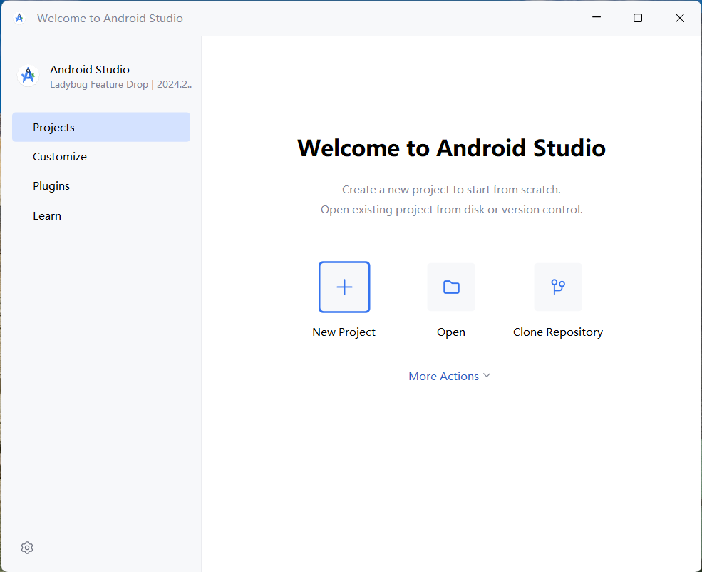
3.1
创建应用程序
创建Android工程
首先启动Android Studio。如果是首次启动Android Studio，将显示欢迎界面
点击New Project，创建一个新的Android工程。

Slide 4
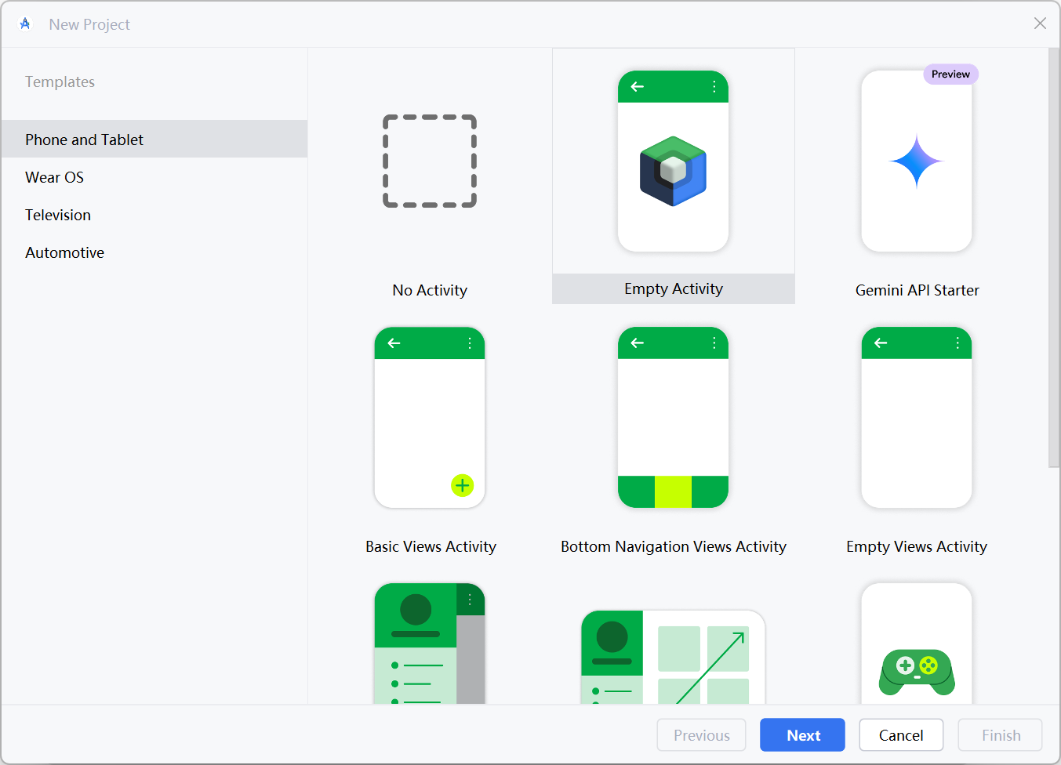
3.1
创建应用程序
创建Android工程
跳转到选择模板页面。可以根据需要选择创建适用手机和平板电脑的Android工程
选择Empty Activity建立一个空白的Activity即可

Slide 5
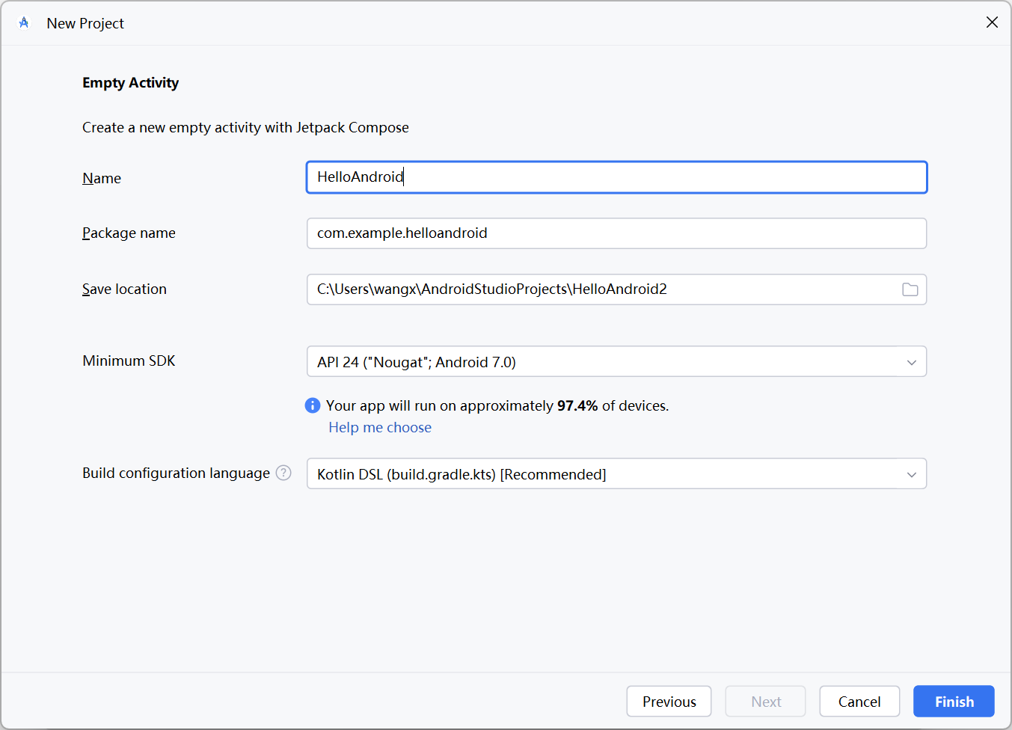
3.1
创建应用程序
创建Android工程
Name栏中输入应用程序名称
Package name栏中输入包名称
每个 Android 应用的唯一标识符，用于区分不同的应用。
它类似于应用的“身份证”，由多个层级组成
Save location栏中选择项目路径

Slide 6
3.1
创建应用程序
创建Android工程
Build Configuration Language用于定义构建过程中的任务、依赖关系和配置
Kotlin DSL是基于Kotlin语言的构建脚本语言，使用 Kotlin 语法编写构建脚本。提供了更强的类型安全性，编写时能够享受好的开发环境的支持
Groovy DSL（Domain-Specific Language，领域特定语言）是基于 Groovy 编写的构建脚本语言，这是Gradle默认的构建语言

Slide 7
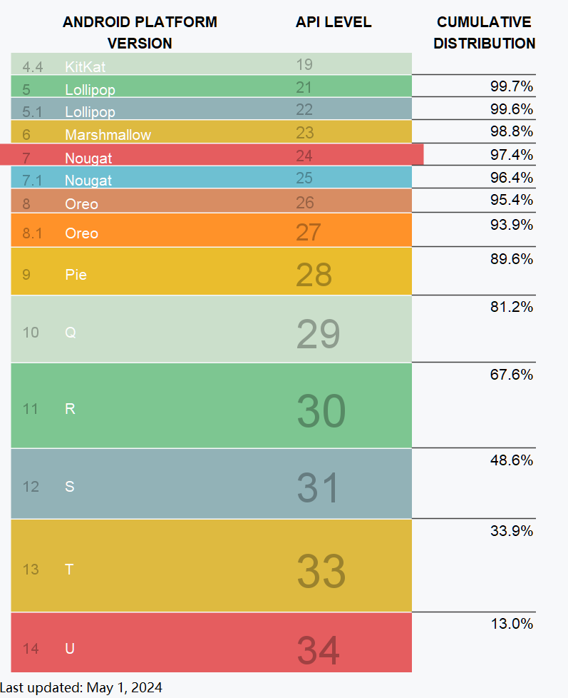
3.1
创建应用程序
创建Android工程
Android Studio推荐的SDK最低版本为API 24，可以在兼容绝大部分设备

Slide 8
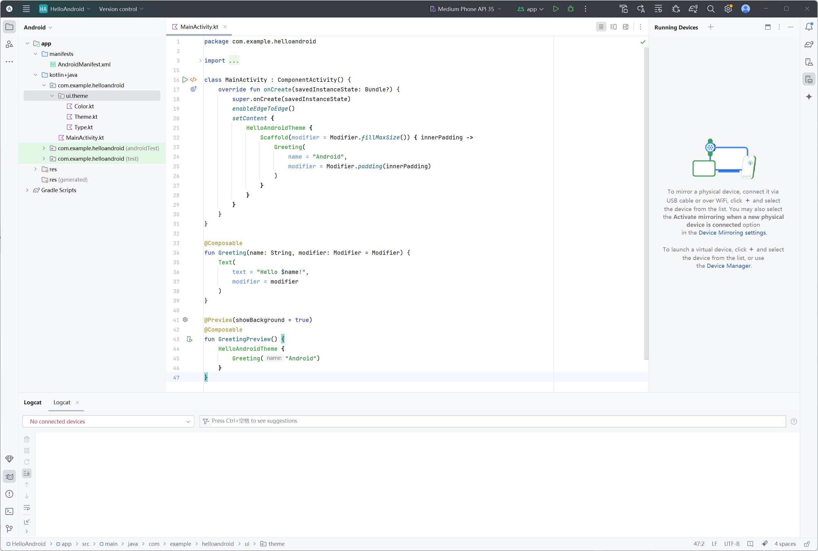
3.1
创建应用程序
创建Android工程
最后Android Studio会根据用户所填写的信息，自动在后台创建Android工程所需要的基础文件和目录结构

Slide 9
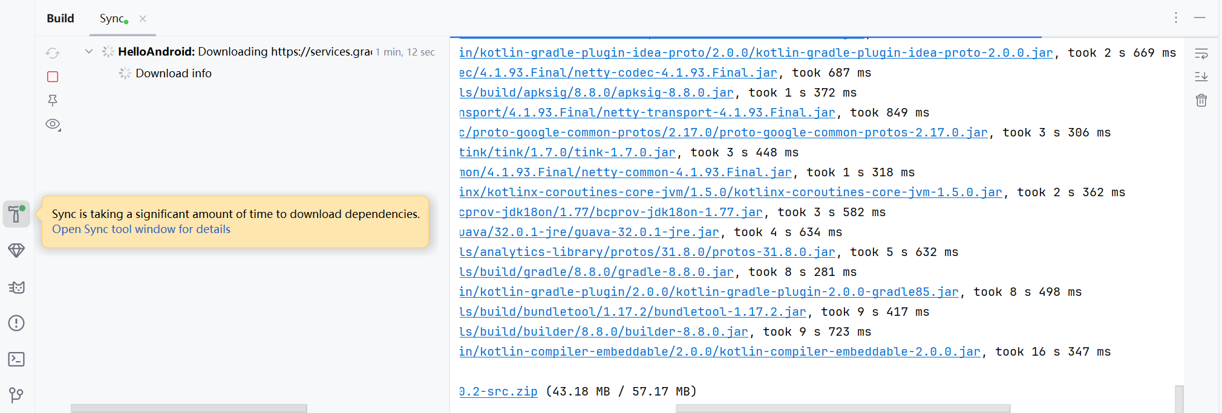
3.1
创建应用程序
创建Android工程
点击左下角的第一个“构建”按钮
只有在完成程序构建后，运行和调试才可以继续进行
在首次进行构建时，Android Studio 会自动下载项目所依赖的外部库和SDK
下载完成后，Gradle 会进行编译和打包，生成最终的 APK 或 AAB 文件

Slide 10

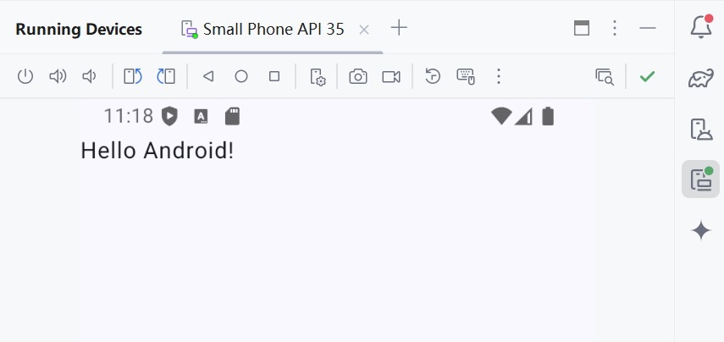
3.1
创建应用程序
创建Android工程
在构建完成后，运行和调试按钮亮起。此时点击运行按钮，Android Studio会自动添加一个Android虚拟设备，将构建好的Android应用程序上传并安装在虚拟设备中
至此，虽然没有添加任何一行代码，但已使用Android Studio创建了第一个Android程序

Slide 11
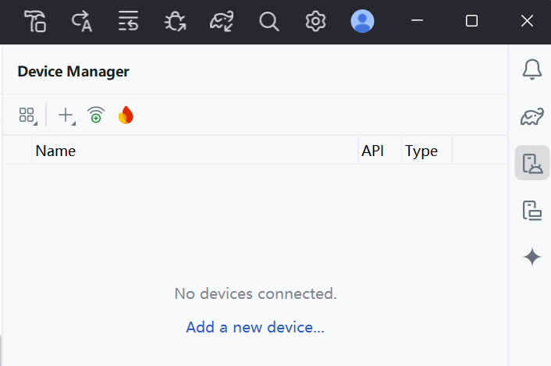
3.2
创建虚拟设备
创建Android虚拟设备
除了Android Studio自动创建的虚拟设备，用户还可以手动创建Android虚拟设备
可以从Android Studio的右上角第三个按钮打开“设备管理器（Device Manager）”，也可以通过Android Studio的菜单Tools→Device Manager启动设备管理器
点击左上角的“+”号，或者点击“Add a new device”，便可以开始创建Android虚拟设备

Slide 12
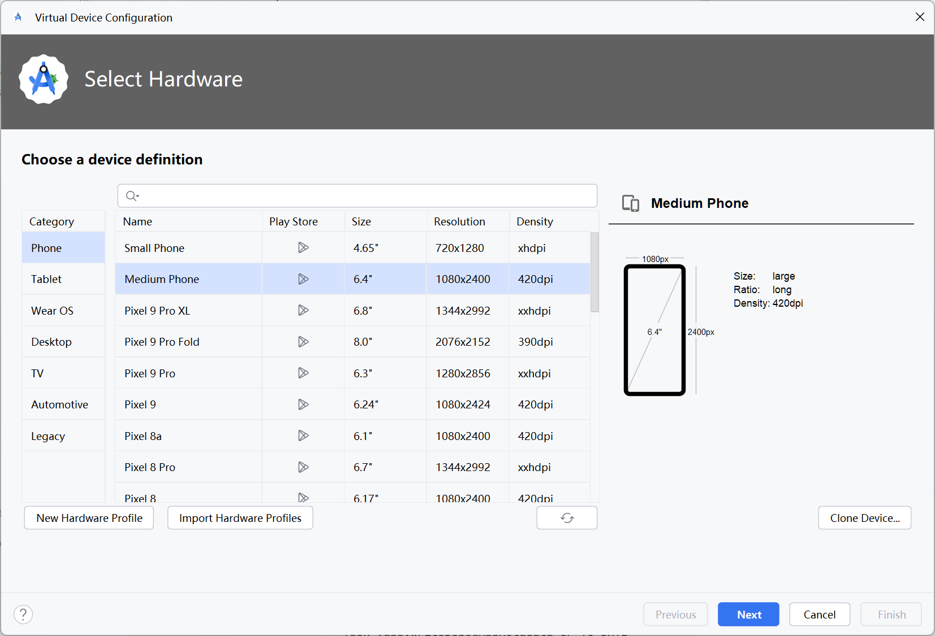
3.2
创建虚拟设备
AVD创建界面
选择其中一个分辨率合适的设备。
这里选择的是中等尺寸的手机设备（Medium Phone），屏幕是6.4英寸，解析度是1080x2400

Slide 13
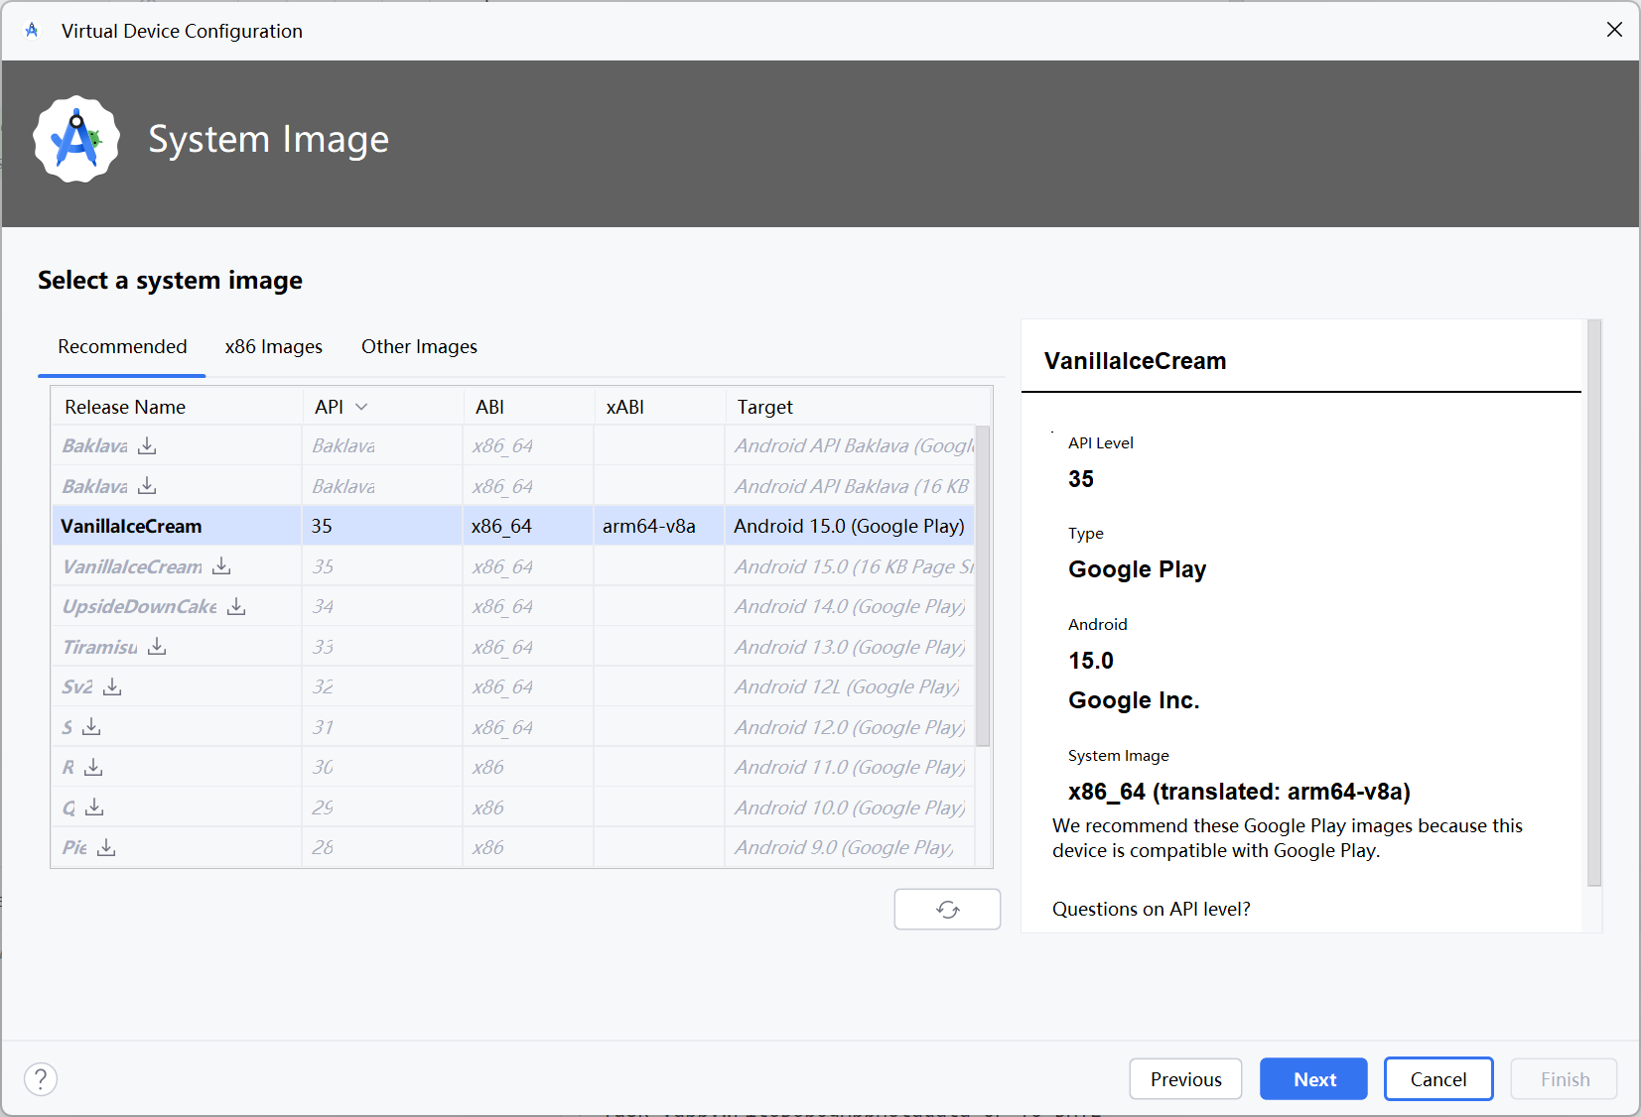
3.2
创建虚拟设备
选择Android 系统映像
选择一个Android系统映像
这些可以选择的只有VanillalceCream, API的版本是35

Slide 14
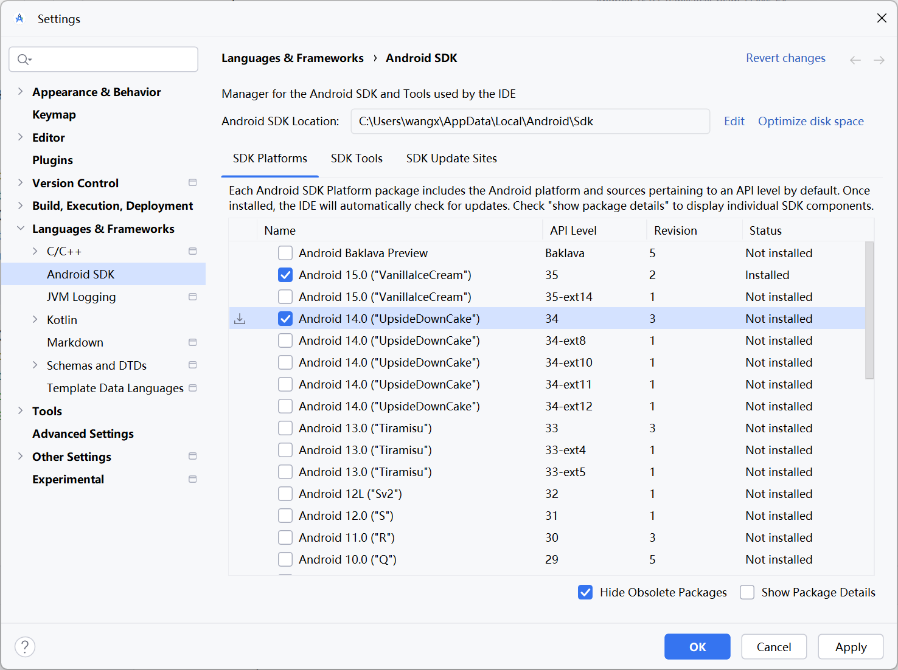
3.2
创建虚拟设备
Android SKD管理页面
如果需要加载其它版本的Android系统映像，可以通过Android Studio的菜单Tools→SDK Manager，打开Android SKD管理页面，选择需要下载的Android系统映像

Slide 15
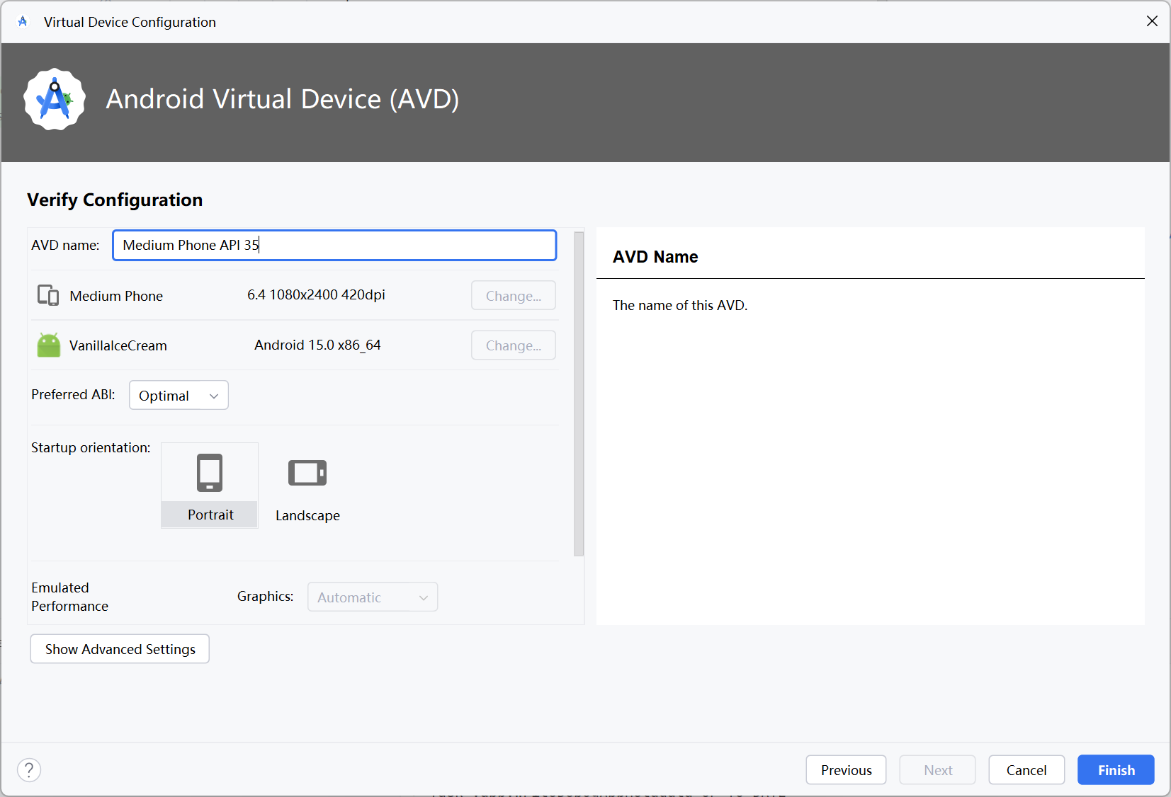
3.2
创建虚拟设备
AVD配置
在AVD Name输入框中输入AVD名称后，点击Finish按钮完成Android 虚拟设备的配置过程

Slide 16
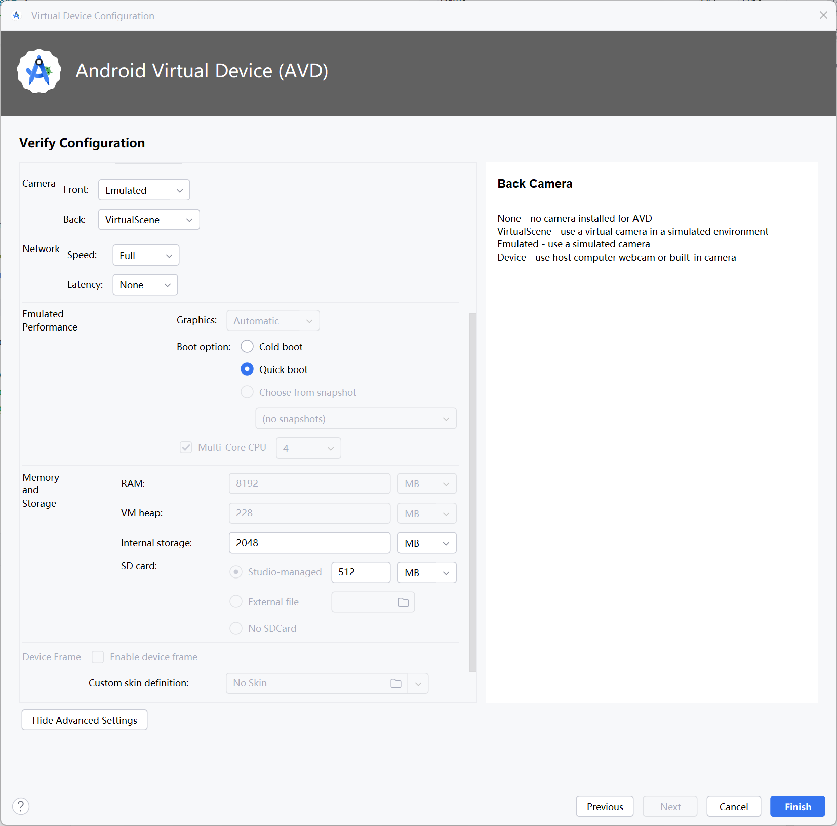
3.2
创建虚拟设备
AVD高级设置
点击“Show Advanced Setting”会打开高级设置
可以设置摄像头、网络速度、启动方式、内存和存储容量等

Slide 17
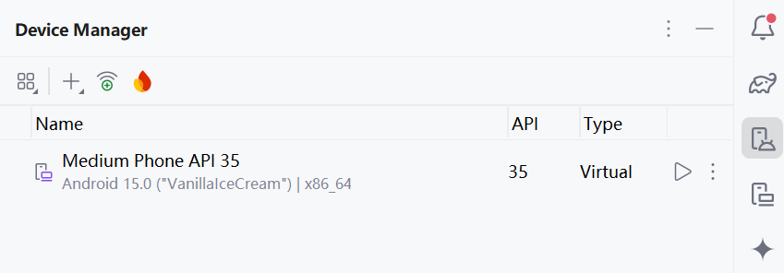
3.2
创建虚拟设备
设备管理器的设备列表
在配置完成后，在设备管理器的列表中会出现刚刚配置的Android虚拟设备

Slide 18
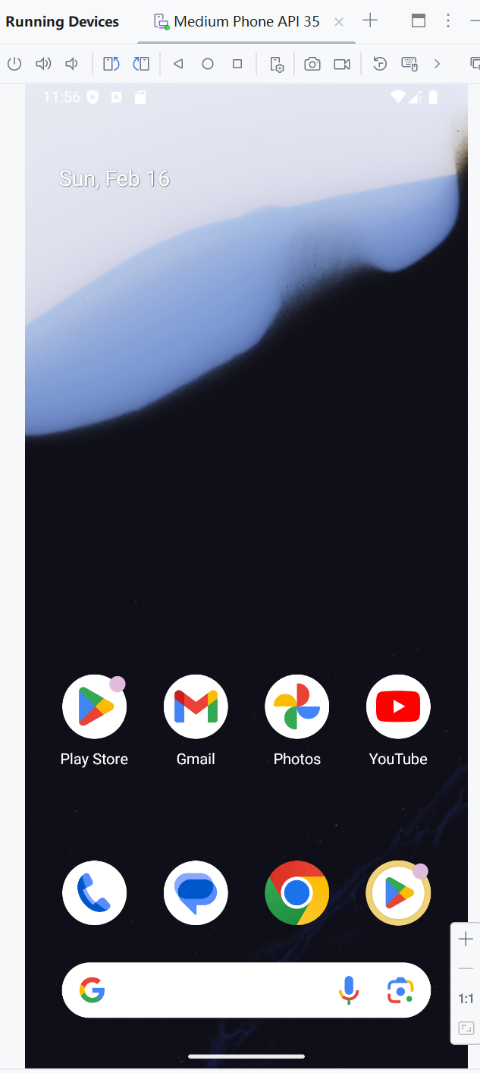
3.2
创建虚拟设备
Android虚拟设备
点击启按钮，启动这个Android虚拟设备。
启动过程比较缓慢，程序调试完毕后，不必关闭Android模拟器，可以节约下次程序调试时启动模拟器的时间

Slide 19
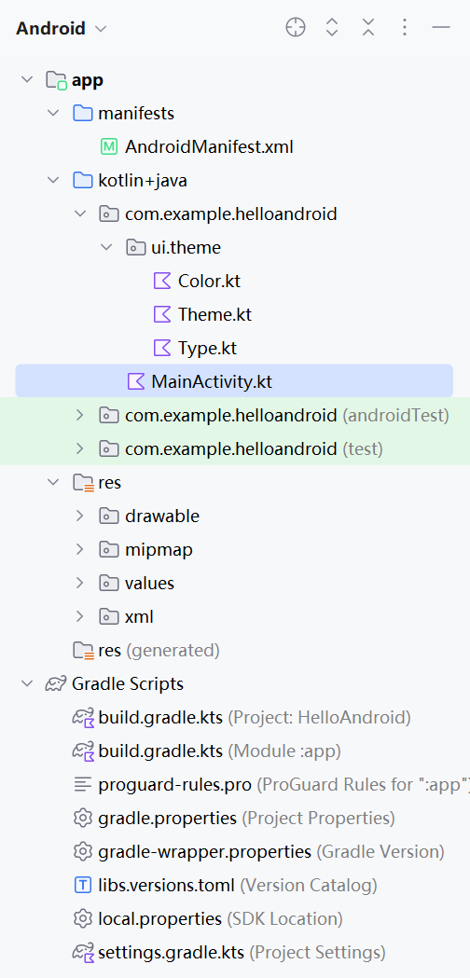
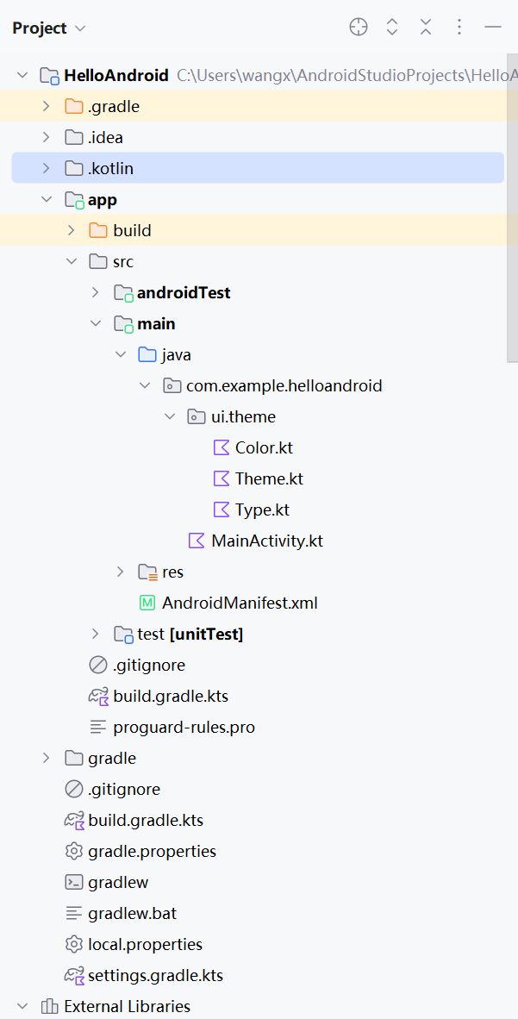
3.3
Android程序结构
显示视图
工程文件的显示结构有多种方式：
Android视图
项目视图
包视图
项目文件视图
Android视图是按照Android项目的标准结构显示项目文件。
项目视图（Project）显示的是项目的完整文件结构，按文件夹层级展示所有项目文件，包括源代码、资源文件、配置文件等

Slide 20
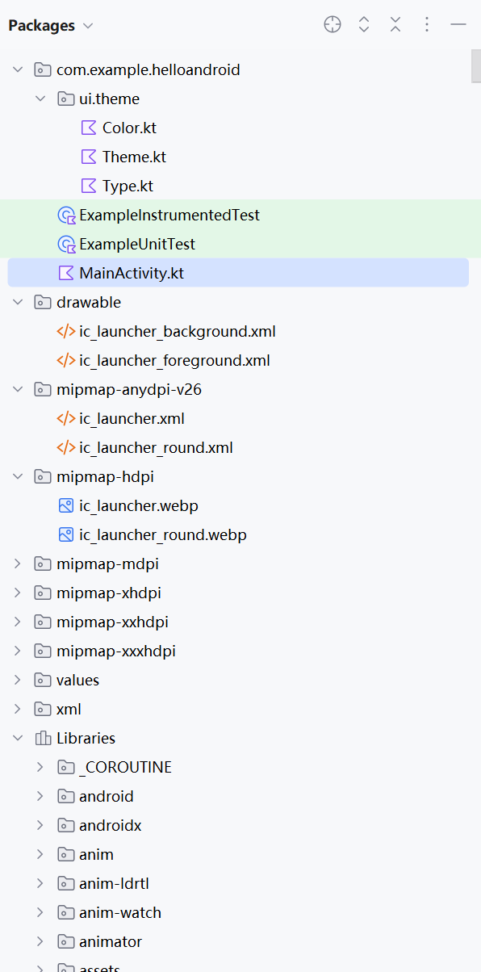
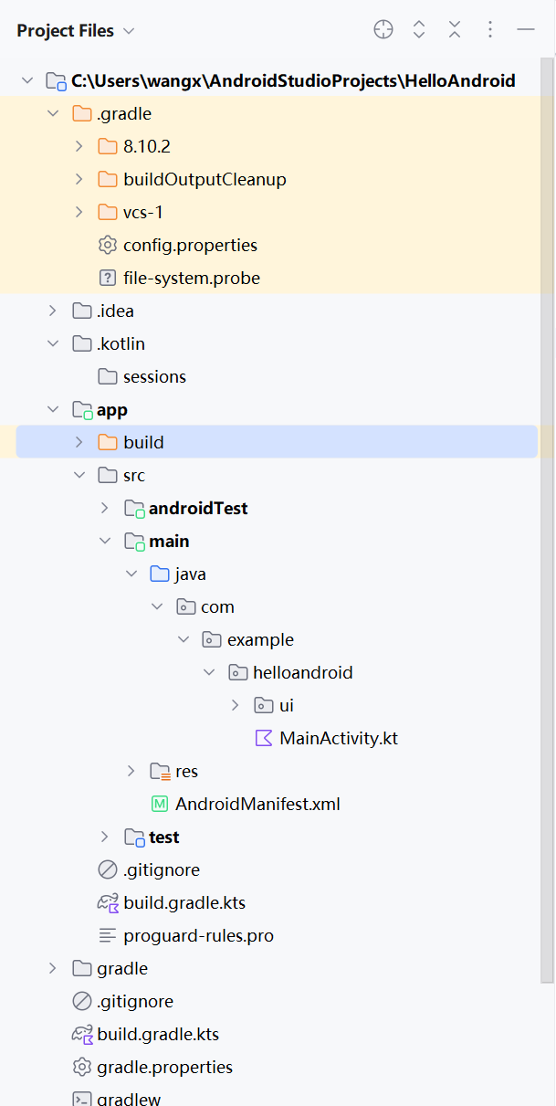
3.3
Android程序结构
包视图和项目文件视图
包视图（Packages）按包结构展示项目中的文件，主要展示源代码文件
项目文件视图（Project Files）列出项目中的所有文件，包括所有资源、配置和源代码文件等。

Slide 21
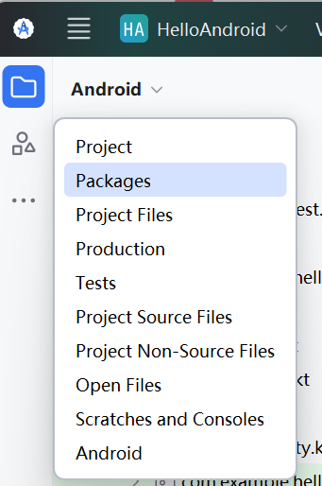
3.3
Android程序结构
视图切换
在Android Studio中，最常用的视图是 Android 视图和项目视图。
在项目视图窗口的顶部，点击视图类型会出现一个下拉菜单，点击这个下拉菜单，可以选择不同的视图

Slide 22
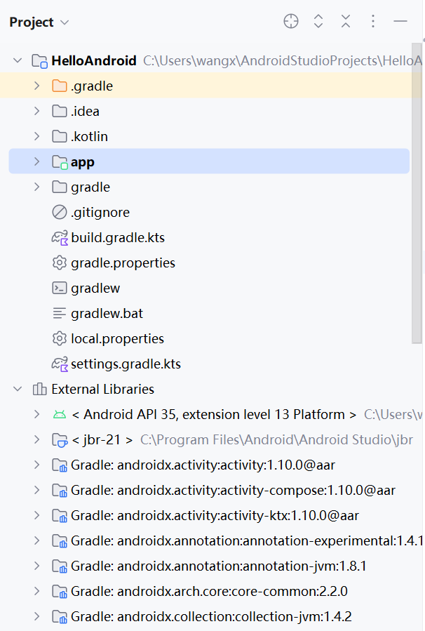
3.3
Android程序结构
目录和文件
建立HelloAndroid项目的过程中，Android Studio会自动建立一些目录和文件。
在Project视图下，Android Studio以工程名称HelloAndroid和External Libraries作为根目录，将所有的文件都保存在这两个根目录下

Slide 23
3.3
Android程序结构
目录和文件
（1）.gradle 目录用于存储与 Gradle 构建系统相关的缓存和配置文件。它包括 Gradle 下载的依赖库、插件等缓存，以及构建过程中生成的中间文件和其他缓存数据。这些缓存有助于加速后续构建，减少每次构建时的重复工作。通常，开发者不需要手动管理该目录，Gradle 会自动处理这些文件
（2）.idea 目录则是由 Android Studio生成的，用于存储与 IDE 配置相关的文件。这些文件包括项目设置、代码风格、版本控制配置、运行配置等内容。.idea 目录帮助 IDE 管理项目和开发环境的配置，提升开发体验。通常，开发者不需要干预该目录，Android Studio 会自动管理它

Slide 24
3.3
Android程序结构
目录和文件
（3）.kotlin目录用于存放与 Kotlin 编译器有关的临时文件、缓存和中间文件，这些文件在 Kotlin 代码编译过程中生成。这些文件在项目编译时用于生成最终的 APK 或其他构建产物。
（4）app目录是Android项目的核心部分，存放着应用的源代码、资源文件、清单文件和构建配置。它直接决定了应用的功能、外观以及如何构建和部署
（5）gradle 目录用于存储与 Gradle 构建工具相关的配置和支持文件。它包括用于指定 Gradle Wrapper 版本的 gradle-wrapper.properties 文件，以及管理多模块项目的 settings.gradle 文件等等。通常，开发者不需要手动干预该目录，它由 Gradle 自动管理

Slide 25
3.3
Android程序结构
目录和文件
其中，7个文件的说明如下：
(1) gitignore文件用于将指定的目录或文件排除在版本控制之外，作用和内层的.gitignore文件类似
(2) build.gradle.kts文件是项目全局编译环境配置
(3) gradle.properties是全局的gradle配置文件。这里配置的属性将会影响到项目中所有的gradle编译脚本
(4) gradlew和gradlew.bat用来在命令行界面执行gradle命令，其中gradlew是在Linux或Mac系统中使用的，gradlew.bat是在Windows系统中使用的

Slide 26
3.3
Android程序结构
目录和文件
(5) local.properties配置文件用来指定本机中的Android SDK的路径，一般是自动生成，除非电脑SDK位置发生变化，否则无需修改该文件的路径
(6) setting.gradle.kts用于指定项目中所有引入的模块。由于项目中就只有一个app模块，因此该文件中也就只引入了app这一个模块。通常情况下，模块的引入都是自动完成的，需要手动去修改这个文件的场景比较少

Slide 27
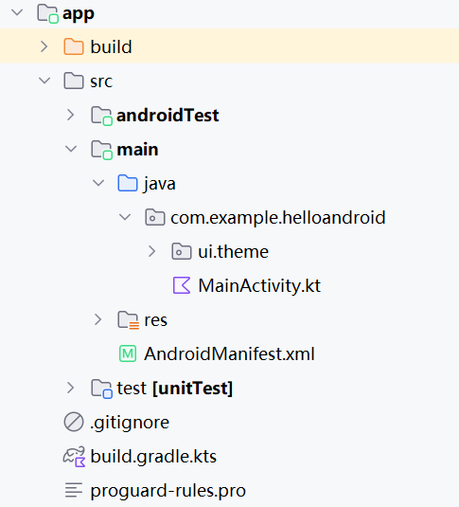
3.3
Android程序结构
目录和文件
app目录是Android项目的重点部分:
(1) app/build目录是用于存储与构建过程相关的临时文件和输出文件的目录。每次执行构建（如编译代码、打包 APK 等）时，Gradle 会将生成的中间文件、构建日志、已编译的资源和代码、以及最终的 APK 文件等存放在这个目录中。
2.app/.gitignore文件是为git源码管理的配置文件。

Slide 28
3.3
Android程序结构
目录和文件
(3) app/build.gradle.kts文件是Android项目的Gradle构建脚本文件，用于配置Android构建过程所需要的参数和引用依赖。
(4) app/proguard-rules.pro用于指定项目代码的混淆规则，帮助代码打包成混淆过的安装包文件。
(5) app/src/androidTest 目录用于存放UI测试和集成测试。

Slide 29
3.3
Android程序结构
目录和文件
(6) app/src/test 目录用于存放单元测试，这些测试通常在本地环境中运行，而非 Android 设备或模拟器。
(7) app/src/main 目录是项目的核心部分，包含了应用的源代码、资源文件和 AndroidManifest.xml文件。它是构建应用的主要部分，包含 Java 或 Kotlin 代码、布局文件、图像、字符串等资源，构成了应用的核心功能

Slide 30
3.3
Android程序结构
目录和文件
8.app/src/main/AndroidManifest.xml是Android应用的核心配置文件，定义了应用的基本信息和组件。它描述了应用的组件（如 Activity、Service、BroadcastReceiver、ContentProvider），并声明了应用所需的权限（如访问网络、存储等）和 特性（如屏幕方向、支持的硬件等）。
9.app/src/main/MainActivity.kt是代码文件，通常是应用启动时首先加载的界面，用于实现用户界面和逻辑

Slide 31
3.3
Android程序结构
目录和文件
10.app/src/main/java/com.example.helloandroid/ui.theme目录通常用于存放与应用主题相关的代码和资源。该目录的主要作用是定义和管理应用的视觉风格，包括颜色、字体、样式等内容。
11.app/src/main/res目录用于存放应用的资源文件，这些资源文件将在构建过程中被打包进 APK。该目录包含多个子文件夹，每个文件夹存放不同类型的资源：

Slide 32
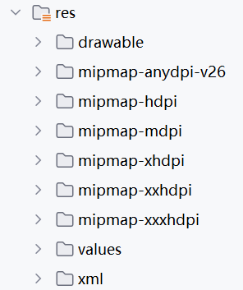
3.3
Android程序结构
应用的资源文件
①drawable/：存放图像文件，如 PNG、JPEG、XML 向量图等。用于应用中的图片、图标、背景等视觉元素。
②mipmap/：存放应用的图标资源。与 drawable 类似，但用于存放不同分辨率的应用图标，系统会根据设备的屏幕密度选择合适的图标。
③values/：存放各种值资源，如字符串（strings.xml）、颜色（colors.xml）、样式（styles.xml）、尺寸（dimens.xml）等，帮助管理应用中的常量值。
④xml/：虽然大部分 UI 通过 Composable 函数定义，但某些功能（如偏好设置、小部件配置等）仍可能依赖 XML 文件，因此 res/xml 目录仍然有其作用。
⑤raw/：存放原始文件，如音频、视频、文本文件等，这些文件将按原样打包在 APK 中。
⑥anim/：存放动画资源，定义视图的动画效果。

Slide 33
3.4
核心代码
AndroidManifest.xml 是 XML 格式的 Android 应用程序配置文件，包含了 Android 系统运行应用程序前所必须掌握的重要信息。这些信息包括应用程序的名称、图标、包名、组件声明（如 Activity、Service等）、权限声明等
XML（可扩展标记语言） 是一种独立于任何编程语言的标记语言，能够以结构化的方式展现复杂的数据
AndroidManifest.xml
AndroidManifest.xml文件的完整代码如下：
1<?xml version="1.0" encoding="utf-8"?>
2<manifest xmlns:android="http://schemas.android.com/apk/res/android"
3 xmlns:tools="http://schemas.android.com/tools">
4
5 <application
6 android:allowBackup="true"
7 android:dataExtractionRules="@xml/data_extraction_rules"
8 android:fullBackupContent="@xml/backup_rules"
9 android:icon="@mipmap/ic_launcher"
10 android:label="@string/app_name"
11 android:roundIcon="@mipmap/ic_launcher_round"
12 android:supportsRtl="true"
13 android:theme="@style/Theme.HelloAndroid"
14 tools:targetApi="31">
15 <activity
16 android:name=".MainActivity"
17 android:exported="true"
18 android:label="@string/app_name"
19 android:theme="@style/Theme.HelloAndroid">
20 <intent-filter>
21 <action android:name="android.intent.action.MAIN" />
22
23 <category android:name="android.intent.category.LAUNCHER" />
24 </intent-filter>
25 </activity>
26 </application>
27
28</manifest>

Slide 34
3.4
核心代码
AndroidManifest.xml
AndroidManifest.xml文件的完整代码如下：
1<?xml version="1.0" encoding="utf-8"?>
2<manifest xmlns:android="http://schemas.android.com/apk/res/android"
3 xmlns:tools="http://schemas.android.com/tools">
4
5 <application
6 android:allowBackup="true"
7 android:dataExtractionRules="@xml/data_extraction_rules"
8 android:fullBackupContent="@xml/backup_rules"
9 android:icon="@mipmap/ic_launcher"
10 android:label="@string/app_name"
11 android:roundIcon="@mipmap/ic_launcher_round"
12 android:supportsRtl="true"
13 android:theme="@style/Theme.HelloAndroid"
14 tools:targetApi="31">
15 <activity
16 android:name=".MainActivity"
17 android:exported="true"
18 android:label="@string/app_name"
19 android:theme="@style/Theme.HelloAndroid">
20 <intent-filter>
21 <action android:name="android.intent.action.MAIN" />
22
23 <category android:name="android.intent.category.LAUNCHER" />
24 </intent-filter>
25 </activity>
26 </application>
27
28</manifest>
（1）XML 声明：
<?xml version="1.0" encoding="utf-8"?>
这行声明了 XML 文件的版本和字符编码。通常会出现在所有 XML 文件的开头
（2）<manifest> 标签：
<manifest xmlns:android="http://schemas.android.com/apk/res/android"
xmlns:tools="http://schemas.android.com/tools">
xmlns:android 定义了 Android 特有的 XML 命名空间，用于标识所有 Android 相关的属性。
xmlns:tools 是用于指定用于 Android 工具的命名空间，通常用来提供 IDE 或工具的特殊指示（例如：用于编译或构建的工具）

Slide 35
3.4
核心代码
AndroidManifest.xml
（3）<application> 标签：
<application
android:allowBackup="true"
android:dataExtractionRules="@xml/data_extraction_rules"
android:fullBackupContent="@xml/backup_rules"
android:icon="@mipmap/ic_launcher"
android:label="@string/app_name"
android:roundIcon="@mipmap/ic_launcher_round"
android:supportsRtl="true"
android:theme="@style/Theme.HelloAndroid"
tools:targetApi="31">
</application>
这是定义应用程序的主要配置项。每个属性的意义如下：
android:allowBackup="true"：允许应用在设备备份时备份应用数据。
android:dataExtractionRules="@xml/data_extraction_rules"：指定应用的备份数据提取规则，@xml/data_extraction_rules 指向一个 XML 文件，定义哪些数据可以被提取出来。
android:fullBackupContent="@xml/backup_rules"：指定应用的备份内容规则，@xml/backup_rules 指向另一个 XML 文件，定义哪些数据需要备份。
android:icon="@mipmap/ic_launcher"：指定应用的图标，通常用于显示在主屏幕或者任务栏。
android:label="@string/app_name"：应用的显示名称，在设备的设置界面或启动器中显示。

Slide 36
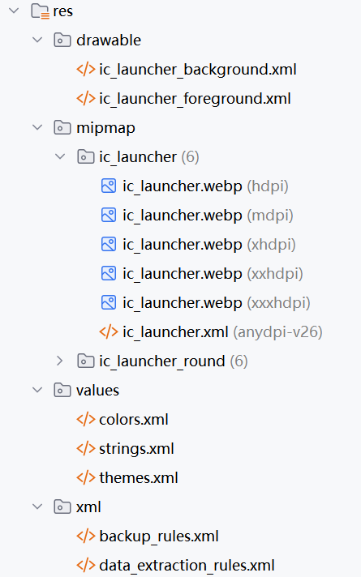
3.4
核心代码
AndroidManifest.xml
android:roundIcon="@mipmap/ic_launcher_round"：指定圆形图标，适用于具有圆形图标要求的设备或系统（例如 Android 7.0 及以上版本）
android:supportsRtl="true"：指示应用是否支持从右到左（RTL）语言布局（例如阿拉伯语、希伯来语等）
android:theme="@style/Theme.HelloAndroid"：指定应用的主题，会影响应用的 UI 样式
tools:targetApi="31"：用于指定工具的目标 API 级别，这通常是由 IDE (如 Android Studio) 用来确定应用支持的 API 版本。这个属性不会影响应用的运行时行为
在AndroidManifest.xml文件中，类似@xml/data_extraction_rule、@mipmap/ic_launcher和@string/app_name，这些资源引用都指向了res目录下的不同类型的资源文件。在右图中，使用Android视图模式，可以更为清晰的查看res目录中的资源文件

Slide 37
3.4
核心代码
AndroidManifest.xml
android:roundIcon="@mipmap/ic_launcher_round"：指定圆形图标，适用于具有圆形图标要求的设备或系统（例如 Android 7.0 及以上版本）
以@string/app_name为例，这个引用指向strings.xml 文件中的 app_name 字符串资源。strings.xml中的内容如下：
<resources>
<string name="app_name">HelloAndroid</string>
</resources>

Slide 38
3.4
核心代码
AndroidManifest.xml
（4）<activity> 标签
<activity
android:name=".MainActivity"
android:exported="true"
android:label="@string/app_name"
android:theme="@style/Theme.HelloAndroid">
<intent-filter>
<action android:name="android.intent.action.MAIN" />
<category android:name="android.intent.category.LAUNCHER" />
</intent-filter>
</activity>
<action android:name="android.intent.action.MAIN" />：定义此 Activity 为应用的入口点，表示它是启动应用的主要Activity。
<category android:name="android.intent.category.LAUNCHER" />：这表明此 Activity 是一个启动器 Activity，也就是应用程序首次启动时展示的屏幕。

Slide 39
3.4
<activity
android:name=".MainActivity"
android:exported="true"
android:label="@string/app_name"
android:theme="@style/Theme.HelloAndroid">
<intent-filter>
<action android:name="android.intent.action.MAIN" />
<category android:name="android.intent.category.LAUNCHER" />
</intent-filter>
</activity>
核心代码
AndroidManifest.xml
这是声明 MainActivity 的部分，解释如下：
android:name=".MainActivity"：指定 MainActivity 类作为应用的一个 Activity 组件，"." 表示当前包名下的 MainActivity 类。
android:exported="true"：表示该 Activity 可以被其他应用程序启动。自 Android 12（API 级别 31）开始，如果一个 Activity 可以接收外部的 Intent，必须显式声明 android:exported="true"。
android:label="@string/app_name"：设置 Activity 的显示标签，通常用于显示在系统 UI 中，或者任务切换器中。
android:theme="@style/Theme.HelloAndroid"：为该 Activity 指定一个特定的主题，这里使用了 Theme.HelloAndroid 主题

Slide 40
3.4
核心代码
MainActivity.tk
（1）Greeting Composable函数
@Composable
fun Greeting(name: String, modifier: Modifier = Modifier) {
Text(
text = "Hello $name!",
modifier = modifier
)
}
在界面上显示的“Hello Android!”字样，就是这个Greeting函数呈现出来的。
其中，Text 组件是 Jetpack Compose提供的基本 UI 组件，用于显示文本。
Greeting函数接收 name字符串和一个modifier。函数内通过 Text 来显示一段文字（"Hello Android!"）。modifier可以用于修改Text元素的布局、边距等。
@Composable 标记此函数为 Composable函数，表示它可以被Compose UI系统调用，并且它负责渲染 UI 元素。
Modifier是Jetpack Compose 提供的一个强大工具，可以用来修改 UI 组件的布局、大小、位置、形状等。在Greeting函数中，都通过 Modifier 来控制布局和样式。

Slide 41
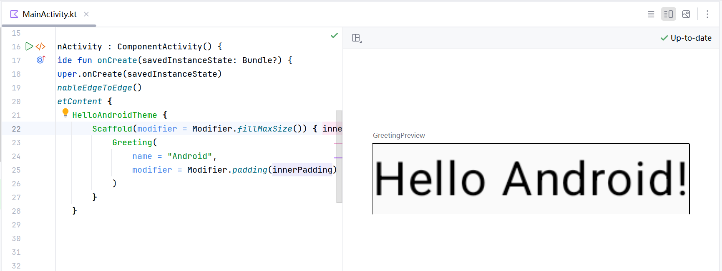
3.4
核心代码
MainActivity.tk
（2）GreetingPreview函数
@Preview(showBackground = true)
@Composable
fun GreetingPreview() {
HelloAndroidTheme {
Greeting("Android")
}
}
Android Studio支持对Composable组件进行预览，只需要在@Composable前增加@Preview。showBackground = true 表示预览时显示背景色。
预览的函数不能带有参数，因此创建GreetingPreview 函数用于预览。它通过传递 "Android" 给 Greeting 来渲染出 "Hello Android!" 的文本。
需要手动点击有上角的“split”按钮打开预览画面，预览画面将出现在代码的右侧。

Slide 42
3.4
核心代码
MainActivity.tk
（3）MainActivity类
class MainActivity : ComponentActivity() {
override fun onCreate(savedInstanceState: Bundle?) {
super.onCreate(savedInstanceState)
enableEdgeToEdge() // 启用全屏显示（边缘到边缘模式）
setContent { // 设置 Compose 的 UI 内容
HelloAndroidTheme { // 应用自定义主题
Scaffold(modifier = Modifier.fillMaxSize()) { innerPadding -> // Scaffold是一个布局组件
Greeting( // Greeting 是自定义的 Composable 函数
name = "Android",
modifier = Modifier.padding(innerPadding) // 通过控制 UI 元素的排列
)
}
}
}
}
}
MainActivity 类继承自 ComponentActivity，表示它是一个用于展示UI的Activity，而ComponentActivity是用于支持 Jetpack Compose的基础类。
onCreate()方法在MainActivity创建时调用。这里的super.onCreate(savedInstanceState)调用父类的onCreate()方法，确保基础的初始化操作。

Slide 43
class MainActivity : ComponentActivity() {
override fun onCreate(savedInstanceState: Bundle?) {
super.onCreate(savedInstanceState)
enableEdgeToEdge() // 启用全屏显示（边缘到边缘模式）
setContent { // 设置 Compose 的 UI 内容
HelloAndroidTheme { // 应用自定义主题
Scaffold(modifier = Modifier.fillMaxSize()) { innerPadding -> // Scaffold是一个布局组件
Greeting( // Greeting 是自定义的 Composable 函数
name = "Android",
modifier = Modifier.padding(innerPadding) // 通过控制 UI 元素的排列
)
}
}
}
}
}
3.4
核心代码
MainActivity.tk
（3）MainActivity类
enableEdgeToEdge()是Android Jetpack 中的一个方法，用于将应用程序的内容延伸到屏幕的边缘，从而实现沉浸式边缘到边缘（Edge-to-Edge）的 UI 效果。这种方法通常用于让应用程序的内容占据整个屏幕空间，包括系统栏（状态栏和导航栏）的区域，从而提供更现代、更沉浸的用户体验。。
setContent { ... }设置 MainActivity 的界面内容，setContent 接受一个 Composable 函数，所有的 UI 元素都通过 Composable 来定义。
HelloAndroidTheme是UI应用一个主题，通常包括颜色、字体等的样式设置。HelloAndroidTheme 是一个自定义的主题组件。
Scaffold是一个常用的Compose布局组件，提供了常见的 UI 结构（如顶部应用栏、底部导航栏、主内容区域等）。modifier = Modifier.fillMaxSize()设置Scaffold占满整个屏幕。
innerPadding是Scaffold自动计算的内边距，用于处理如顶部应用栏和底部导航栏所占空间。Greeting函数被传递了这些内边距。

Slide 44
习题：
1.简述AndroidManefiest.xml文件的用途。
2.简述res目录下的各种资源类型。
3.使用Android Studio建立名为MyAndroidStudio的工程，包名称为edu.hrbeu.MyAndroidStudio，程序运行时显示Hello MyAndroidStudio。

Slide 45
THANKS
谢谢观看

